Slide 1

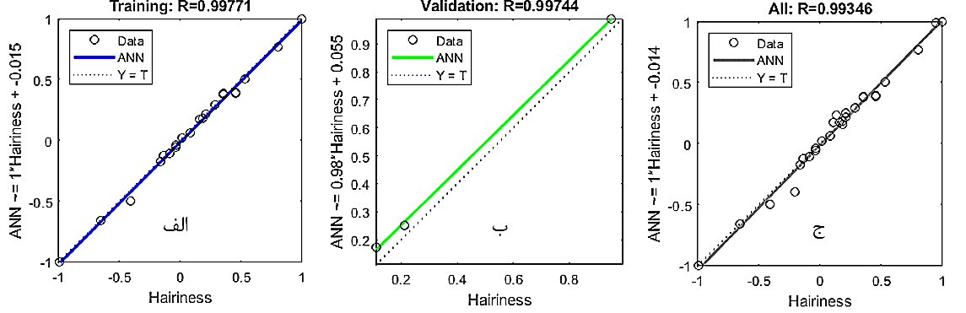
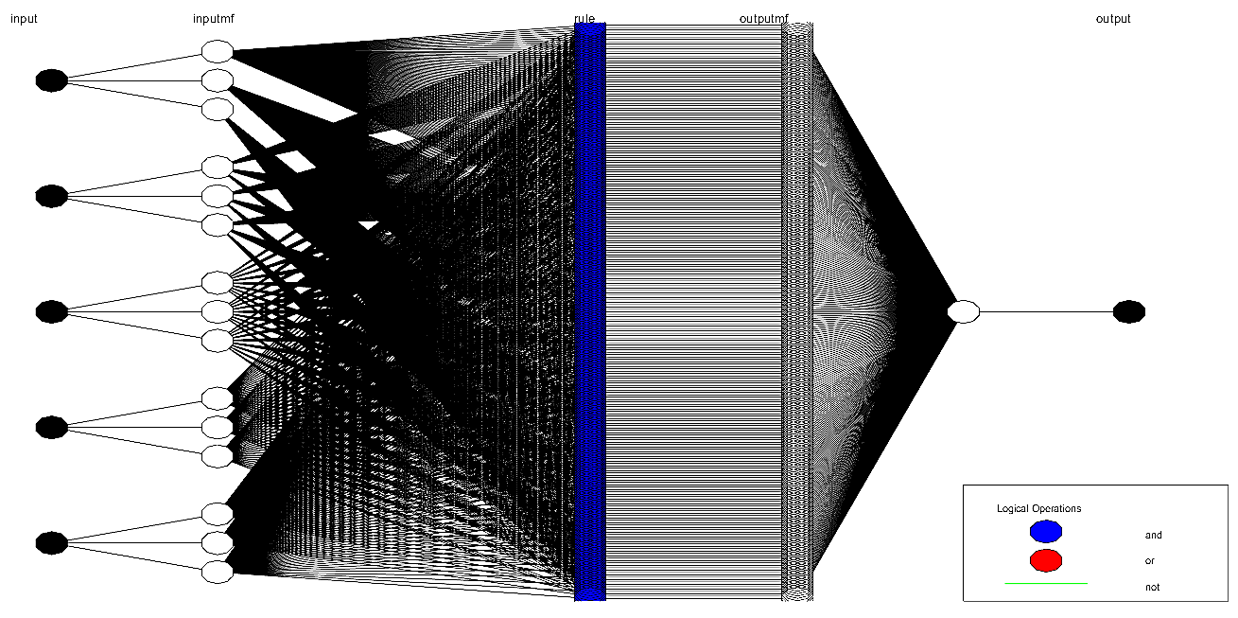
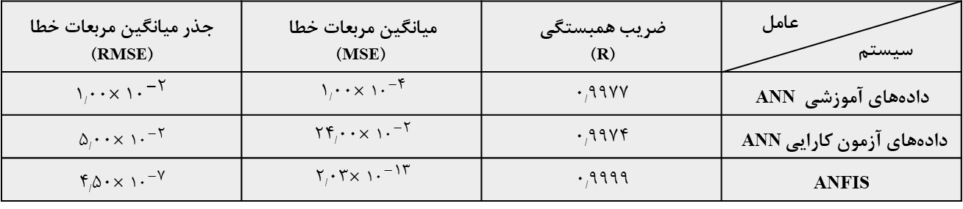
پیش­بینی میزان پرزینگی نخ رینگ با استفاده از شبکه عصبی مصنوعی و سامانه استنتاج تطبیقی عصبی- فازی
سجاد خادم ایلخچی^{1*}، میررضا طاهری اطاقسرا¹، مجید صفرجوهری¹
1- دانشکده مهندسی نساجی، دانشگاه صنعتی امیرکبیر(پلی­تکنیک تهران)
* نویسنده مسئول: Sajjadkhadem@aut.ac.ir
چکیده
امروزه استفاده از روش­های بهینه سازی و مدلسازی نوین که بتواند خاصیت خروجی را دقیق­تر پیش­بینی کند، رواج و پیشرفت بسزایی داشته است؛ چرا که روش­های مبتنی بر هوش مصنوعی با هزینه و زمان به مراتب کم­تر می­تواند پاسخ بهینه­ با خطای پایین را گزارش نماید. در این تحقیق به منظور پیش­بینی پرزینگی نخ پنبه/پلی­استر رینگ، از شبکه عصبی مصنوعی و سامانه استنتاج تطبیقی عصبی- فازی استفاده شد. برای این منظور زاویه ریسندگی، سختی روکش غلتک، فشار غلتک تولید، فاصله دهنده و فاصله بین غلتک میانی با غلتک تولید به عنوان متغیر­های ورودی و عامل پرزینگی به عنوان خروجی در نظر گرفته شد. نتایج حاصل نشان داد که مدل­ شبکه عصبی مصنوعی به مراتب بهتر از نتایج مدل­های رگرسیون معمول بود، از طرفی سامانه استنتاج تطبیقی عصبی- فازی (انفیس) قابلیت پیش­بینی با ضریب اطمینان بالا و خطای کمتری را نسبت به مدل شبکه عصبی مصنوعی نشان داد.
کارهای تجربی
در تحقیق انجام گرفته، از یک مدل شبکه عصبی مصنوعی برای پیش­بینی میزان پرزینگی ایجاد شده در نخ پنبه/پلی­استر (با نسبت ترکیب30/70 و ظرافت 1.25 انگلیسی) تولیدی سیستم ریسندگی رینگ با توجه به متغیر­های ورودی شامل؛ زاویه ریسندگی، سختی روکش غلتک تولید، فشار غلتک تولید، کلیپس یا فاصله دهنده و فاصله بین غلتک میانی با غلتک تولید مطابق جدول1، استفاده شد. همچنین جهت تسهیل در فرآیند یادگیری و رفع خطای شبکه عصبی مصنوعی که مقادیر وزن خود را به طور تصادفی انتخاب می­کند و ممکن است در طول آموزش در ناحیه­ای گرفتار شده و باعث شوند که شبکه به خوبی آموزش ندیده و کارایی لازم را نداشته باشد، از سامانه استنتاج تطبیقی عصبی- فازی نیز جهت مدل­سازی استفاده و نتایج پیش­بینی مقایسه شده است.
جدول1. سطوح استفاده شده برای عامل­ها
  در مجموع 27 نمونه نخ پنبه/پلی­استر تولیدی که مطابق روش آماری تاگوچی طرح­ریزی و توسط ماشین ریسندگیSKF موجود در مرکز تحقیقات ریسندگی دانشکده مهندسی نساجی دانشگاه صنعتی امیرکبیر تولید شده بود، به عنوان ورودی مدل و میزان پرزینگی نمونه­ها به عنوان خروجی ANN و ANFIS تعیین شد، مشخصات الیاف مورد استفاده نیز در جدول 2 آورده شده است.
جدول2. مشخصات الیاف مورد استفاده در این تحقیق
خصوصیات مواد | ظرافت (تکس) | استحکام (گرم بر تکس) | طول الیاف (میلی­متر) | رسیدگی
الیاف پنبه | 0/21 | 38/13 | 30/33 | 0/96
الیاف پلی­استر | 0/19 | 45/19 | 38/00 | -
زاویه ریسندگی (درجه) | فشار غلتک تولید (دکا نیوتن) | کلیپس یا فاصله دهنده (میلی­متر) | سختی روکش غلتک تولید (درجه سختی) | فاصله بین غلتک میانی با غلتک تولید (میلی­متر)
50،60،70 | 12/5،15،20 | 2/2،2/5،2/8 | 70،74،83 | 41،43،45
نتایج و بحث
برای جلوگیری از خطای بیش از حد برازش و آموزش سریع ANN، الگوریتم لونبرگ - مارکوارت بر اساس تابع Trainlm جهت آموزش و پیش­بینی میزان پرزینگی ایجاد شده، انتخاب شد. روش لونبرگ مقادیر وزن گره­ها را با توجه به روش بهینه­سازی لونبرگ - مارکوارت به گونه­ای تغییر می­دهد که به خروجی مد نظر با بالاترین سرعت دست یابد. در حقیقت این روش از سریع­ترین روش­های پس انتشار خطا است که به عنوان آموزش شبکه توصیه می­شود. با توجه به تعداد مجموعه داده­های ورودی و خروجی، 80% داده­ها جهت آموزش شبکه، 10% برای آزمون کارایی و 10% جهت اعتبارسنجی شبکه مورد استفاده قرار گرفته شد. در شبکه طراحی شده؛ تابع استفاده شده برای لایه ورودی Logsig بود. این شبکه دارای یک لایه پنهان با 15 گره و تابع فعالساز Purelin برای خروجی تعیین شد.
در ANFIS نیز برای آموزش از سامانه فازی تاکاگی-ساگنو با الگوریتم بهینه سازی Hybrid استفاده شد. معماری ANFIS با 3-3-3-3-3 توابع عضویت مثلثی (trimf) انتخاب شد (شکل3)، چرا که کم­ترین میزان خطای آموزشی را نشان داد. همچنین جهت آموزش ANFIS از 243 قانون (اگر-پس) استفاده شد که به درک بهتر بین عامل­های مختلف ورودی و خروجی کمک می­کند.
شکل3: معماری سامانه استنتاج تطبیقی عصبی- فازی (ANFIS) با پنج ورودی در سه سطح و یک خروجی
  همبستگی بین مقادیر تجربی و پیش­بینی میزان پرزینگی برای داده­های ­آموزشی و آزمون­کارایی شبکه عصبی مطابق شکل4 مطابقت خوبی را نشان می­دهد. بر این اساس می­توان ادعا کرد که روش پیش­بینی شبکه عصبی مصنوعی نسبت به روش­های رگرسیون معمول، کارایی بالاتری دارد. در مقابل؛ سامانه استنتاج تطبیقی عصبی- فازی نیز با توجه به نتایج بدست آمده در جدول3، نشان داد که خطای پیش­بینی بسیار پایین­تری نسبت به مدل شبکه عصبی مصنوعی دارد.
شکل4: همبستگی بین مقادیر تجربی و پیش­بینی میزان پرزینگی نخ رینگ توسط شبکه عصبی مصنوعی برای داده­های؛ الف)آموزشی، ب) اعتبارسنجی، ج) برازش کلی
جدول3. مقایسه نتایج پیش­بینی ANN و ANFIS
خروجی توابع عضویت خروجی قوانین توابع عضویت ورودی ورودی
عامل سیستم | ضریب همبستگی (R) | میانگین مربعات خطا (MSE) | جذر میانگین مربعات خطا (RMSE)
داده­های آموزشی ANN | 0/9977 | 1/00$×$ ${۱۰}^{−۴}$ | 1/00$×$ ${۱۰}^{−۲}$
داده­های آزمون کارایی ANN | 0/9974 | 24/00$×$ ${۱۰}^{−۲}$ | 5/00$×$ ${۱۰}^{−۲}$
ANFIS | 0/9999 | 2/03$×$ ${۱۰}^{−۱۳}$ | 4/50$×$ ${۱۰}^{−۷}$
مراجع
نتیجه‌گیری
[1] A. Majumdar, (2010) "Yarn hairiness and its reduction" Technical Textile Yarns, pp. 112-139, 06/01.
[2] R. Zhu, and M. D. Ethridge, (1997) "Predicting Hairiness for Ring and Rotor Spun Yarns and Analyzing the Impact of Fiber Properties" Textile Research Journal, vol. 67, no. 9, pp. 694-698.
[3] J.-S. Jang, (1993) "ANFIS: adaptive-network-based fuzzy inference system" IEEE transactions on systems, man, and cybernetics, vol. 23, no. 3, pp. 665-685.
[4] T. Takagi, and M. Sugeno, (1983) "Derivation of Fuzzy Control Rules from Human Operator's Control Actions" IFAC Proceedings Volumes, vol. 16, no. 13, pp. 55-60, 1983/07/01/.
[5] Z. Bo, (2011) "Neural Network for Prediction of Hairiness of Ring Spun Cotton Yarn" International Conference of Information Technology, Computer Engineering and Management Sciences, Nanjing, China, pp. 286-289, doi: 10.1109/ICM.2011.386.
در تحقیق انجام شده از یک مدل شبکه عصبی مصنوعی (ANN) و یک سامانه استنتاج تطبیقی عصبی- فازی (ANFIS) جهت پیش­بینی میزان پرزینگی نخ تولید شده در سیستم ریسندگی رینگ با استفاده از 5 متغیر ورودی (زاویه ریسندگی، سختی روکش غلتک تولید، فشار غلتک تولید، کلیپس یا فاصله دهنده و فاصله بین غلتک میانی با غلتک تولید) که در سه سطح مورد مطالعه قرار گرفته شده بود، استفاده شد. نتایج بدست آمده نشان داد که مدلANFIS از قدرت پیش­بینی بالاتری نسبت به مدلANN برخوردار است و می­توان پیشنهاد کرد که برای بهینه نمودن عامل­های ورودی در جهت دستیابی به میزان پرزینگی کم­تر، مدل سامانه استنتاج تطبیقی عصبی- فازی (ANFIS) از کارایی بهتری برخوردار است.

